Slide 1
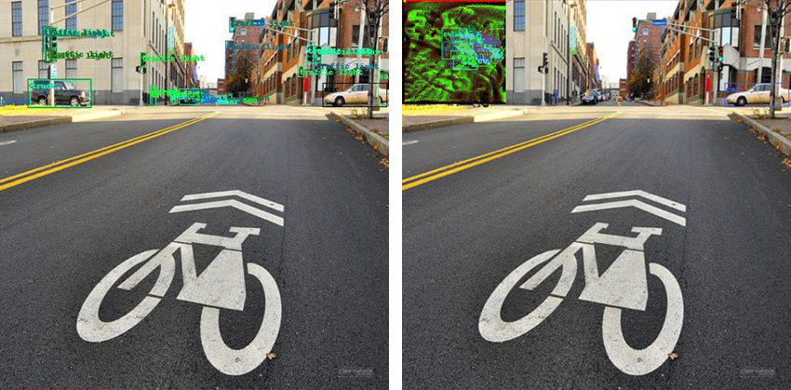
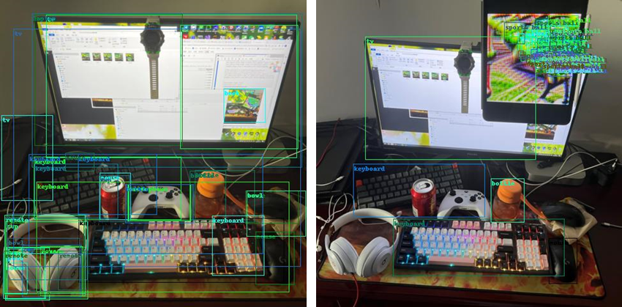
王恺
近期工作：
基本完成了文章On Physical Adversarial Patches for Object Detection（通过训练得到一个通用的对抗性patch，将之呈现在场景中，针对目标检测网络实现全局的检测抑制）的复现。
我们在先前工作的基础上，主要解决了patch的复杂度控制和鲁棒性（位置、缩放与旋转鲁棒性）问题，并给出了一个简单的物理世界测试结果。
图(a) 数字域效果
图(b) 物理世界效果（初步结果）
左图为未添加patch的检测结果，右图为添加patch后的结果
左图为未添加patch的检测结果,
右图为我手持显示训练得到的patch图案的的iPad的结果

Slide 2
王恺
后续工作：
由于目前的结果只是较新的初步结果，我们计划的后续工作主要分为以下两块：
方法、效果调优：
进一步优化已有方法，就控制patch复杂度（强化物理世界可行性）、提升patch攻击效果（更高的检测抑制率、被攻击模型更高的mAP损失等）和提升patch鲁棒性（增强在各影响因素下的patch效果）三个方向进行优化改进。
跟进到仿真环境中完成一个初步的demo：
针对一个在比如说Carla仿真环境下已经有检测能力的白盒检测模型，不管是通过直接贴到环境里，还是根据场景3D信息往camera的输入上添加patch，达到检测抑制的效果（所设想的情况，也就是不管相机视角如何运动，只需要实时地往画面任意位置添加一个事先训练好的对抗性patch就能对全局的检测产生抑制效果，进而攻击的目的）。

